Slide 1
МБУК «ЦБС» г. Гуково
Городская библиотека №6
«Стиль жизни — здоровье !»
Виртуальная книжная выставка
2023 г.

Slide 2
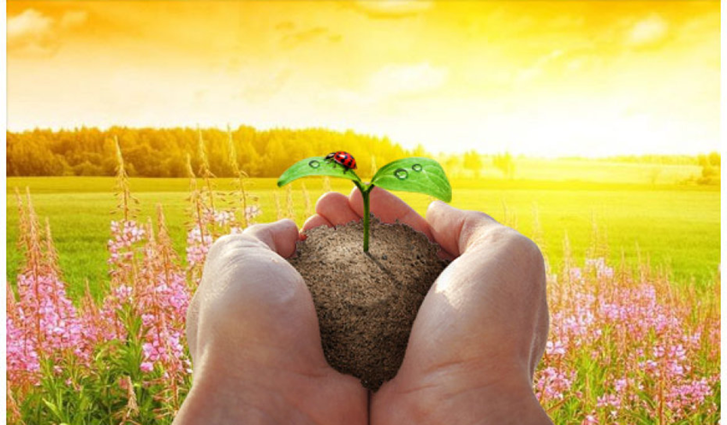
Единственная красота, которую я знаю,- это здоровье. Генрих Гейне
Актуальность здорового образа жизни вызвана возрастанием и изменением характера нагрузок на организм человека в связи с усложнением общественной жизни, увеличением рисков техногенного, экологического, психологического, политического и военного характеров, провоцирующих негативные сдвиги в состоянии здоровья.
В современном обществе всё больше возрастает тенденция вести здоровый образ жизни. Здоровый образ жизни предстает как специфическая форма целесообразной активности человека — деятельность, направленная на сохранение, укрепление и улучшение его здоровья.
Для вас, дорогие читатели, виртуальная книжная выставка по теме сохранения здоровья.

Slide 3
Активное долголетие
Поддерживать свой организм в хорошем и активном состоянии возможно, если уделять себе внимание. Геннадий Кибардин, ведущий натуролог России, автор книг-бестселлеров о сохранении здоровья доступными средствами даст практические советы для людей в возрасте. Вы узнаете, как восстановить дыхание и работу легких, справиться со стрессом и успокоить нервы и вести активную жизнь.
Кибардин, Г. Активное долголетие / Г. Кибардин. – Москва : Эксмо, 2021. - 144 с.

Slide 4
Лечимся тем,
что есть под рукой
Не секрет, что в России издавна не очень любят ходить по врачам – и в силу традиций, и из-за бесконечных очередей в поликлиниках. А потому представленные в этой книге советы по самостоятельному изготовлению и практическому применению сравнительно простых и доступных лечебных средств наверняка заинтересуют тех, кто предпочитает лечиться самостоятельно. Но, как было мудро замечено еще в стародавние времена, лечиться надо уметь, ибо лечение – это своего рода труд, причем далеко не легкий, требующий к тому же определенных знаний и практических навыков.
Макунин, Д. Лечимся тем, что есть под рукой/ Д.Макунин.-Москва : Эксмо, 2019.-256 с.

Slide 5
Как укрепить иммунитет в домашних условиях
Даже ребенок знает, что против вирусов может помочь только собственная защита организма. Как же укрепить иммунную систему? Врач с 30-летним стажем, Дмитрий Макунин выбрал самые простые и самые эффективные способы: закаливание, точечный массаж, правильное "антивирусное" питание и своевременная профилактика. Из книги вы узнаете, чем отличаются грипп, ОРВИ и коронавирус, как правильно идентифицировать тревожные симптомы, какую помощь можно оказать организму при переохлаждении и чем способны помочь холодовые процедуры, физиотерапия и воздействие на биологически активные точки.
Макунин, Д. Как укрепить иммунитет в домашних условиях/ Д.Макунин.-Москва : Эксмо, 2019.-256 с.

Slide 6
Баня лечит
Баня - средство оздоровления, известное еще нашим предкам. При правильном подходе она поможет человеку улучшить самочувствие, восстановить работоспособность,избавиться от заболеваний и снять напряжение. Из книги вы узнаете, как вылечить бронхиальную астму, ревматизм мягких тканей, побороть неврозы. Автор расскажет, как как поправить здоровье с помощью банных процедур и какие ошибки нельзя допускать, а также поделится рецептами полезных банных коктейлей.
Пустовойтов В. Баня лечит/ В. Пустовойтов,.-Москва: Эксмо, 2020.-192 с.

Slide 7
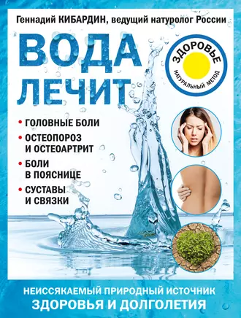
Вода лечит
Вода есть везде, поэтому вопросы: нужно ли потреблять 2 литра воды в день? можно ли чем-то заменить воду? как влияют вода и ее заменители на наше здоровье? вредны ли кофе и кола? как извлечь пользу от употребления крепких спиртных напитков? – чрезвычайно актуальны. Автор книги, Геннадий Кибардин, главный натуролог России, научит вас, как использовать самые разные напитки, от живой воды до коньяка, в лечебных целях. Вы узнаете, как пиво влияет на гормоны у мужчин и женщин, как связаны долгожительство и состав воды, а сколько нужно пить воды, чтобы избавиться от лишнего веса, понизить давление и нормализовать обмен веществ.
Кибардин, В. Вода лечит/ В. Кибардин.-Москва: Эксмо, 2019.-192 с.

Slide 8
Лечение. Палки для скандинавской ходьбы: упражнения для здоровья
Скандинавская ходьба очень распространенное и популярное занятие среди всех слоев населения. Но палки для скандинавской ходьбы можно использовать по-разному. Можно делать с ними зарядку, разминку и заминку. Упражнения с палками эффективнее укрепляют организм, чем обычные, и способствуют достижению долголетия. Проверенные советы: как правильно подобрать палки, обувь и одежду, избежать типичных ошибок и грамотно выполнять все действия, - дает опытный "ходок", ведущий натуролог России, Г. Кибардин.
Кибардин, Г. Лечение. Палки для скандинавской ходьбы: упражнения для здоровья/
Г. Кибардин.-Москва: Эксмо, 2019.-144 с.

Slide 9
Морская соль. Основа основ здоровья. Верните организму важнейшие микроэлементы
Все мы дети моря – все живое вышло из морской воды. И человеческий организм однозначно реагирует на морскую соль: он здоровеет и хорошеет при соприкосновении с ней. Но чтобы испытать на себе силу морской соли, не обязательно ехать за тысячи километров. Многочисленные озонаторы и ароматизаторы, горсть соли в ванну – морскую воду можно пить, ею можно дышать, в ней можно купаться. И укреплять свое здоровье, заодно делаясь красивее и ухоженнее.
Коган, Т. Морская соль. Основа основ здоровья. Верните организму важнейшие микроэлементы/
Т. Коган.-Москва: АСТ, 2014.-158 с.

Slide 10
Хорошее зрение для близоруких и дальнозорких
Не можете прочитать инструкцию по применению или не видите идущего вдалеке хорошего знакомого? Плохое зрение - бич современного общества, поражающий и младшее, и старшее поколение, поэтому не стоит пускать на самотек свое "видение мира" и надеяться на капли или линзы. Простые и четкие рекомендации и системы упражнений, приведенные в этой книге, позволят вам не только сохранить зрение, но и улучшить его, отказаться от очков. Начинайте восстанавливать зрение по методу вибрационного исцеления профессора Панкова, основы которого автор разрабатывал более 30 лет. Тысячи его пациентов всех возрастов без лекарств и операций избавились от близорукости, дальнозоркости, астигматизма, косоглазия, катаракты и глаукомы, проблем с сетчаткой с помощью оригинальных упражнений с настольной лампой, фонариком и свечой, являющихся краеугольным камнем его системы.
Панков, О. Хорошее зрение для близоруких и дальнозорких/О.Панков. – Москва: АСТ, 2017.-192.

Slide 11
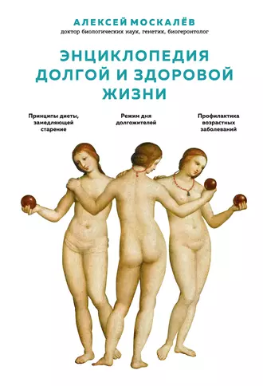
Энциклопедия долгой и здоровой жизни
«Кожа, волосы, осанка, настроение, формы и пропорции тела существуют не сами по себе – они логичным образом связаны с возрастными изменениями, происходящими в недрах организма. Поэтому замедление старения – это залог внешнего цветущего вида».
Алексею Москалеву удалось собрать самые передовые представления науки о природе старения и долголетия. В своей книге автор затрагивает вопросы, связанные с режимом питания, сна и отдыха. Рассказывает о том, как обрести кишечник долгожителя и каким образом поддерживать полезную микрофлору. Особое внимание автор уделяет ответам на самые важные вопросы, связанные со старением женского организма: здоровье кожи, гормонозаместительная терапия, крепость костной и мышечной ткани и др.
Москалёв, А. Энциклопедия долгой и здоровой жизни/А. Москалёв.-Москва: Эксмо, 2019.-464 с.

Slide 12
Азбука долгожителя
Любой профессиональный геронтолог скажет вам, что центральным стержнем темы долголетия является понимание механизмов старения homo sapiens. Однако именно они нам точно неизвестны. И, соответственно, невозможно воздействовать на то, что нам не совсем понятно. Тем не менее, за последние 50 лет ученые совершили настоящий прорыв в теме долголетия. Стволовые клетки, геропротекторы, антиоксиданты, наконец тренировки гипоксией… Что из этого профанация, а что действительно работает? Новая книга Валерия Новоселова – настоящая Азбука долгожителя.
Новосёлов, В. Азбука долгожителя/В. Новосёлов.-Москва: Эксмо, 2021.-336 с.

